Slide 1
Die risiko's verbonde aan alkohol- en dwelmmisbruik onder tieners en jongmense in Suid-Afrika
Verstaan die impak en voorkomingstrategieë
Notes:
AI-generated content may be incorrect. --- This presentation addresses the critical issue of alcohol and substance abuse among teenagers and young people in South Africa. We will explore the definitions, causes, health risks, social impacts, prevention strategies, and support systems related to this pressing issue.

Slide 2
Onderwerpe wat ons gaan behandel
Oorsig van alkohol- en dwelmmisbruik Oorsake van alkohol- en dwelmmisbruik Korttermyn- en langtermyn gesondheidsrisiko's Sosiale en ekonomiese impakte Voorkoming en intervensiestrategieë Ondersteuning en rehabilitasie
Notes:
The presentation will begin with an overview of alcohol and substance abuse, including definitions and statistics. We will then examine the various causes that contribute to this issue. Following this, we will discuss the health risks involved, both short-term and long-term, and the social and economic impacts. Finally, we will explore prevention strategies and support systems available for affected individuals.

Slide 3

Oorsig van alkohol- en dwelmmisbruik
Notes:
Dit is noodsaaklik om die kompleksiteite van alkohol- en dwelmmisbruik te verstaan. Hierdie afdeling sal definieer wat dwelmmisbruik uitmaak en die tipe stowwe wat die meeste deur tieners en jong volwassenes misbruik word, beklemtoon.

Slide 4

Definisie en tipes dwelms wat algemeen misbruik word
Verstaan dwelmmisbruik
Dwelmmisbruik verwys na die skadelike gebruik van psigo-aktiewe stowwe wat lei tot verslawing en gesondheidsrisiko’s.
Mees misbruikte dwelms
Middels wat die meeste misbruik word, sluit in alkohol, dagga, metamfetamiene en inhalante, veral onder die jeug.
Impak op die jeug
Dwelmmisbruik kan verwoestende uitwerking op die jeug hê, wat hul geestesgesondheid, opvoeding en toekomsvooruitsigte beïnvloed.
Notes:
Substance abuse encompasses the harmful or hazardous use of psychoactive substances, including alcohol, illicit drugs, and prescription medications. Commonly abused substances among youth include alcohol, marijuana, methamphetamines, and inhalants.

Slide 5
Statistieke oor tiener- en jeugmisbruik in Suid-Afrika
Tendense vir dwelmmisbruik
Onlangse statistieke toon 'n kommerwekkende toename in dwelmmisbruik onder Suid-Afrikaanse tieners en jong volwassenes.
Alkoholgebruik Statistieke
'n Beduidende persentasie tieners rapporteer alkoholgebruik, wat kommer wek oor hulle gesondheid en veiligheid.
Kommer oor dwelmgebruik
Data dui op kommerwekkende vlakke van dwelmgebruik, wat dringende ingryping en ondersteuning noodsaak.
Notes:
Recent statistics indicate a troubling trend in substance abuse among South African teenagers and young adults, with significant percentages reporting usage of alcohol and drugs. This data highlights the urgency of addressing this problem.

Slide 6

Vergelyking met wêreldwye neigings
Dwelmmisbruik neigings Suid-Afrika se dwelmmisbruiksyfers toon noemenswaardige ooreenkomste met wêreldwye tendense, wat dui op 'n wydverspreide probleem wat aandag verg. Unieke plaaslike faktore Plaaslike faktore soos sosio-ekonomiese toestande en kulturele houdings dra aansienlik by tot die hoë misbruik syfers in Suid-Afrika. Effektiewe intervensies Om hierdie unieke faktore te verstaan, is van kardinale belang vir die ontwikkeling van pasgemaakte intervensies wat dwelmmisbruik in Suid-Afrika effektief kan aanspreek.
Notes:
Comparing South Africa's substance abuse rates with global trends reveals that while there are similarities, unique local factors contribute to the high rates of abuse in South Africa. This contextual understanding is vital for effective interventions.

Slide 7

Sosiale en ekonomiese faktore
Impak van armoede
Armoede skep stres en beperkte geleenthede, wat daartoe lei dat die jeug verligting soek in dwelmgebruik as 'n hanteringsmeganisme.
Werkloosheidsyfers
Hoë werkloosheidsyfers dra by tot gevoelens van hopeloosheid onder die jeug, wat die risiko van dwelmmisbruik verhoog.
Toegang tot onderwys
Gebrek aan toegang tot onderwys beperk geleenthede vir persoonlike groei, wat die jeug na dwelmgebruik as 'n ontsnap metode dryf.
Notes:
Social issues such as poverty, unemployment, and lack of access to education significantly influence substance abuse among youth. These factors create an environment where substance use becomes a coping mechanism.

Slide 8

Groepsdruk en kulturele invloede
Impak van groepsdruk
Groepsdruk het ‘n groot invloed op tieners, wat daartoe lei dat hulle betrokke raak by dwelmgebruik en eksperimentering.
Kulturele norme
Kulturele waardes wat dwelmgebruik verheerlik, dra by tot die normalisering van drank- en dwelmgebruik onder die jeug.
Gevolge van afhanklikheid
Die kombinasie van groepsdruk en kulturele invloede kan lei tot verhoogde dwelmafhanklikheid onder tieners.
Notes:
Peer pressure plays a significant role in substance abuse among teenagers. Cultural norms that glorify drinking and drug use can further exacerbate this issue, leading to increased experimentation and dependency.

Slide 9

Geestes gesondheid kwessies
Verband tussen geestesgesondheid en dwelmmisbruik
Geestes gesondheid versteurings soos angs en depressie word dikwels geassosieer met dwelmmisbruik, wat 'n uitdagende siklus skep.
Self medikasie onder jongmense
Jongmense kan hulle tot middels wend as 'n metode van self medikasie, wat hul geestes gesondheid kwessies vererger.
Siklus van afhanklikheid
Hierdie self medikasie kan lei tot 'n siklus van afhanklikheid, wat geestes gesondheid mettertyd verder kan versleg.
Notes:
Mental health disorders, such as anxiety and depression, are often linked to substance abuse. Young people may use substances as a way to self-medicate, which can lead to a cycle of dependence and worsening mental health.

Slide 10

Kort- en langtermyn gesondheid risiko's
Notes:
Substance abuse poses serious health risks that can have lasting effects. This section will discuss the immediate health consequences and chronic health conditions that can arise from prolonged use.

Slide 11

Onmiddellike gevolge vir die gesondheid
Verswakte oordeel
Dwelmmisbruik kan lei tot verswakte oordeel, wat individue geneig maak tot riskante gedrag en swak besluitneming.
Ongelukke en beserings
Dwelmmisbruik verhoog die waarskynlikheid van ongelukke, wat ernstige beserings of selfs sterftes tot gevolg kan hê.
Simptome van verslawing
Onmiddellike simptome van verslawing kan ontstaan as gevolg van dwelmmisbruik, insluitend drange en onttrekkingsimptome, wat die algemene gesondheid beïnvloed.
Notes:
Short-term effects of substance abuse can include impaired judgment, accidents, and addiction symptoms. These immediate risks can jeopardize the safety and well-being of young individuals.

Slide 12

Chroniese gesondheidstoestande en siektes
Impak van dwelmmisbruik Langtermyn dwelmmisbruik verhoog die risiko van chroniese gesondheidstoestande wat lewensbelangrike organe beïnvloed. Lewersiekte Chroniese alkoholmisbruik kan lei tot lewersiektes soos sirrose, wat lewensgevaarlik kan wees. Hartprobleme Dwelmmisbruik is 'n hoofoorsaak van hartprobleme, insluitend hipertensie en hartsiektes. Respiratoriese probleme Langtermyn dwelmgebruik kan ernstige respiratoriese probleme tot gevolg hê, wat die algehele longfunksie beïnvloed.
Notes:
Long-term substance abuse can lead to chronic diseases such as liver disease, heart problems, and respiratory issues. Understanding these risks is crucial for promoting healthier choices among youth.

Slide 13

Impak op geestesgesondheid
Dwelmmisbruik en geestesgesondheid Dwelmmisbruik kan bestaande geestesgesondheidskwessies vererger, wat lei tot 'n afwaartse spiraal van verslegtende simptome. Verhoogde angs en depressie Individue wat dwelms misbruik, staar dikwels verhoogde vlakke van angs en depressie in die gesig, wat hul daaglikse lewens beïnvloed. Bose kringloop van geestesversteurings Die verband tussen dwelmmisbruik en geestesgesondheidskwessies skep 'n bose kringloop wat dikwels moeilik is om te breek.
Notes:
Substance abuse is closely linked to mental health issues, often creating a vicious cycle. Users may experience increased anxiety, depression, and other psychological disorders as a result of their substance use.

Slide 14
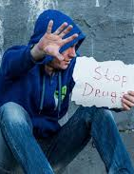
Social and Economic Impacts
Notes:
The repercussions of substance abuse extend beyond individual health, impacting families and society as a whole. This section will delve into how substance abuse affects academic performance, family dynamics, and the economy.

Slide 15

Gevolge op akademiese prestasie
Verminderde akademiese prestasie Dwelmmisbruik beïnvloed konsentrasie en motivering negatief, wat lei tot laer grade en swak akademiese uitkomste. Hoër uitvalsyfers Jongmense wat by dwelmmisbruik betrokke is, is meer geneig om vroeg die skool te verlaat, wat hul opvoedkundige en loopbaan vooruitsigte negatief beïnvloed. Verminderde toekomstige geleenthede Dwelmmisbruik beperk toekomstige geleenthede, wat persoonlike en professionele ontwikkeling vir jong individue beïnvloed.
Notes:
Substance abuse can lead to decreased academic performance, higher dropout rates, and reduced future opportunities for young people. This has long-term implications for their personal and professional development.

Slide 16
Gesinsdinamika en verhoudings
Impak van dwelmmisbruik
Dwelmmisbruik kan lei tot spanning in gesinsverhoudings, wat emosionele onrus en konflik tussen familielede veroorsaak.
Kommunikasie ineenstorting
Dwelmmisbruik lei dikwels tot 'n ineenstorting van kommunikasie, wat dit vir gesinne moeilik maak om hul gevoelens en behoeftes uit te druk.
Behoefte aan ondersteuning
Om die impak van dwelmmisbruik te verstaan, is noodsaaklik vir die verskaffing van effektiewe gesonsdhieidsorg ondersteuning en die bevordering van gesonder verhoudings.
Notes:
Substance abuse can strain family relationships, leading to conflicts, breakdowns in communication, and emotional distress within families. Understanding these impacts is essential for effective family support.

Slide 17
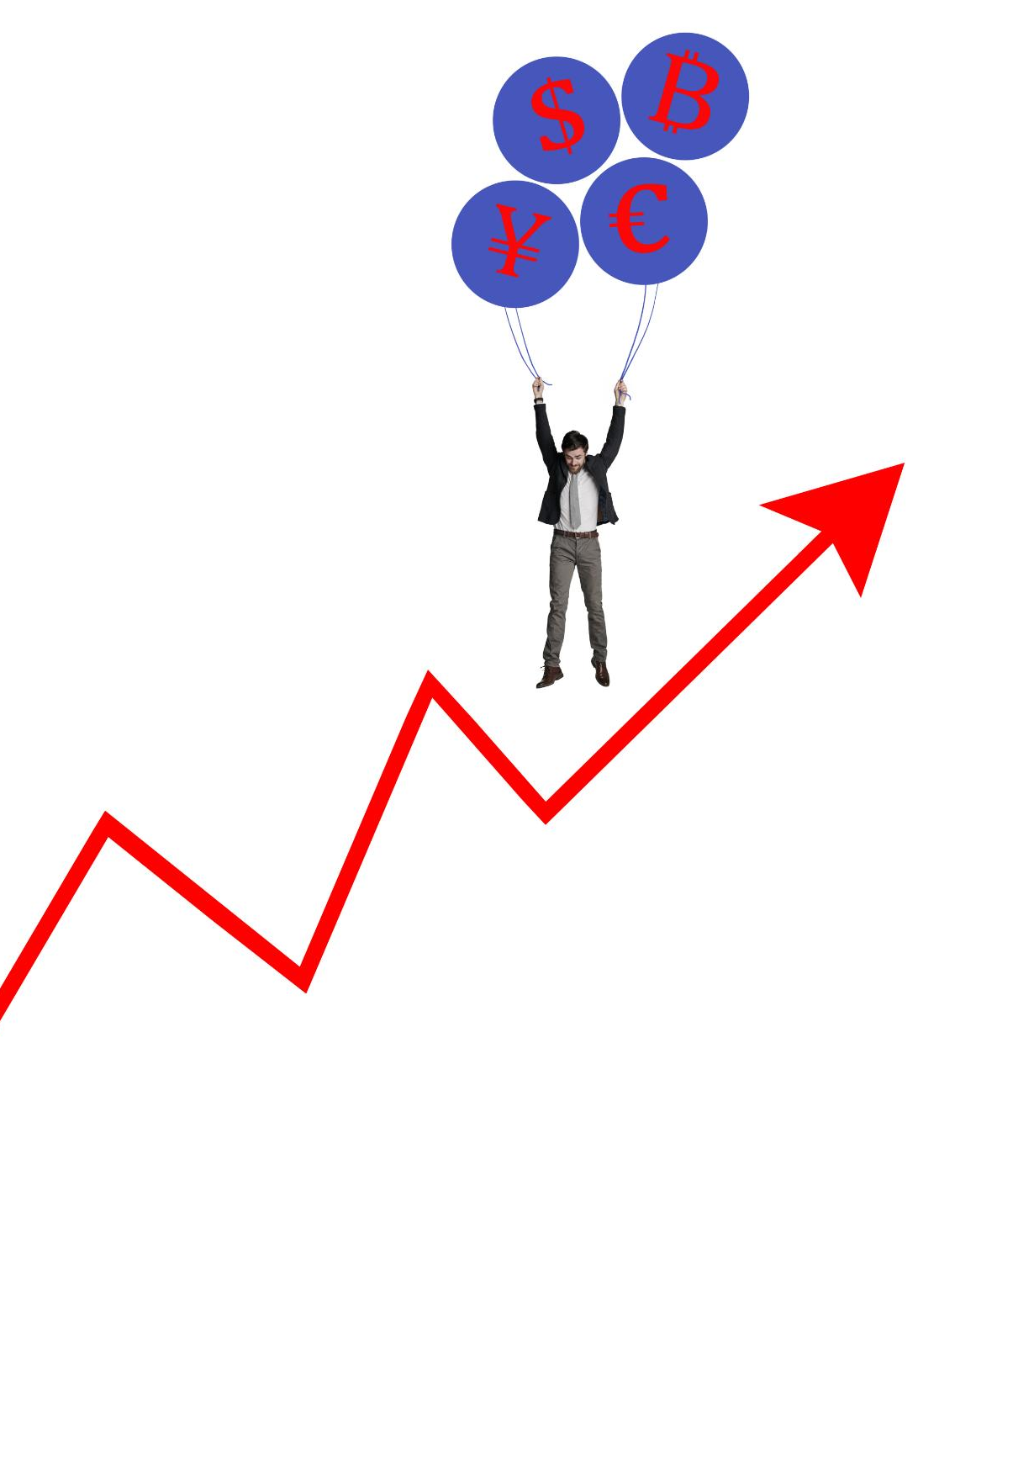
Ekonomiese las op die samelewing
Verhoogde gesondheidsorgkoste Dwelmmisbruik lei tot hoër gesondheidsorgkoste as gevolg van mediese behandeling, rehabilitasie en nooddienste wat vir geaffekteerde individue benodig word. Verlore produktiwiteit Dwelmmisbruik lei tot verlore produktiwiteit aangesien individue werk kan mis of onderpresteer as gevolg van verslawingverwante kwessies. Finansiële las op wetstoepassing Die finansiële las op wetstoepassing neem toe as gevolg van die behoefte aan meer hulpbronne om dwelmverwante misdade te bekamp en die wet af te dwing. Impak op maatskaplike dienste Dwelmmisbruik plaas 'n aansienlike druk op maatskaplike dienste, wat bykomende befondsing en hulpbronne benodig om geaffekteerde individue en gesinne te ondersteun.
Notes:
The economic impacts of substance abuse are significant, including increased healthcare costs, lost productivity, and the financial burden on law enforcement and social services. Addressing this issue can alleviate some of these costs.

Slide 18
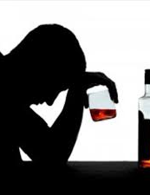
Voorkoming en intervensie strategieë
Notes:
Addressing alcohol and substance abuse requires comprehensive prevention and intervention strategies. This section will highlight effective programmes and policies aimed at reducing substance abuse among youth.

Slide 19

Onderrig- en bewusmakingsprogramme
Bemagtiging van jongmense Opvoedkundige inisiatiewe kan jongmense bemagtig om ingeligte keuses rakende dwelmmisbruik te maak, wat gesonder lewenstyl bevorder. Geïntegreerde skoolkurrikulum Die integrasie van bewusmakingsprogramme vir dwelmmisbruik in skoolkurrikulums verseker dat studente vroeg in hul opleiding belangrike inligting ontvang. Gemeenskapsuitreik Gemeenskapsuitreikinisiatiewe kan bewustheid buite skole uitbrei en gesinne en plaaslike organisasies by dwelm misbruik voorkoming spogings betrek.
Notes:
Educational initiatives that raise awareness about the risks of substance abuse can empower young people to make informed choices. These programmes can be integrated into school curriculums and community outreach.

Slide 20
Gemeenskaps- en skoolgebaseerde inisiatiewe
Ondersteuning van die jeug in gevaar
Gemeenskap betrokkenheid inisiatiewe speel 'n deurslaggewende rol in die verskaffing van ondersteuning aan risiko-jeug en help hulle om te floreer.
Samewerkende pogings
Samewerkings pogings tussen gemeenskapslede en skole kan impakvolle programme skep wat jeug kwessies effektief aanspreek.
Oop besprekings
Die skep van veilige ruimtes maak voorsiening vir oop besprekings oor dwelmmisbruik, wat die jeug help om ingeligte keuses te maak.
Notes:
Community engagement and school-based initiatives can foster supportive environments for at-risk youth. Collaborative efforts can create safe spaces for open discussions about substance abuse and its consequences.

Slide 21
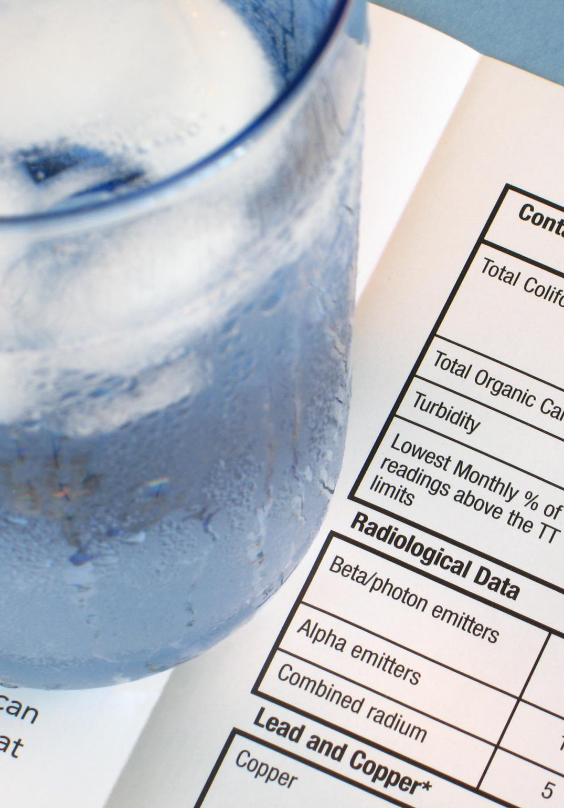
Policy and Legislation Measures
Stricter Alcohol Regulations
Implementing stricter regulations on alcohol sales can significantly reduce substance abuse and related issues in society.
Funding Prevention Programs
Adequate funding for prevention programmes is vital to educate communities and reduce the incidence of substance abuse.
Support for Mental Health Services
Enhancing support for mental health services helps address underlying issues related to substance abuse, promoting recovery and well-being.
Notes:
Effective policy and legislation are essential for combating substance abuse. This includes stricter regulations on alcohol sales, funding for prevention programmes, and support for mental health services.

Slide 22
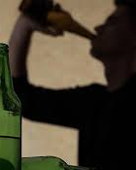
Ondersteuning en rehabilitasie
Notes:
Rehabilitation and support systems are vital for helping individuals recover from substance abuse. This section will explore the various options available for those seeking help.

Slide 23

Berading en terapie opsies
Ondersteuning vir dwelmmisbruik Berading en terapie bied noodsaaklike ondersteuning vir individue wat dwelmmisbruik uitdagings in die gesig staar, wat 'n veilige ruimte vir genesing skep. Onderliggende kwessies word aangespreek Hierdie dienste help individue om onderliggende kwessies wat bydra tot hul dwelmmisbruik te ondersoek en aan te spreek, wat dieper begrip en genesing bevorder. Ontwikkeling van hanteringstrategieë Berading rus individue toe met effektiewe hanteringstrategieë om snellers te bestuur en terugval tydens herstel te voorkom.
Notes:
Counselling and therapy provide essential support for individuals struggling with substance abuse. These services can help them address underlying issues and develop coping strategies for recovery.

Slide 24

Rehabilitation Centres and Services
Structured Recovery Programs
Rehabilitation centres offer structured programs tailored to the needs of individuals overcoming addiction, promoting a systematic path to recovery.
Medical Support
These facilities provide medical support including detoxification, medication, and monitoring to ensure the safety of individuals during recovery.
Therapeutic Environment
Rehabilitation centres create a safe and supportive environment that fosters healing through therapy, community, and understanding.
Notes:
Rehabilitation centres offer structured programmes for individuals seeking to overcome addiction. These facilities provide medical support, therapy, and a safe environment for recovery.

Slide 25

Portuur ondersteunings groepe en -netwerke
Gemeenskap ondersteuning Portuur ondersteunings groepe skep 'n sterk gevoel van gemeenskap vir individue wat herstel van dwelmmisbruik, wat hulle help om minder geïsoleer te voel. Gedeelde ondervindinge Individue deel hul ervarings in portuur ondersteunings groepe, wat begrip en empatie onder lede bevorder. Aanmoediging in herstel Hierdie netwerke bied aanmoediging en motivering, noodsaaklik vir individue op hul herstel reis, wat positiewe verandering versterk.
Notes:
Peer support groups can be incredibly beneficial for individuals recovering from substance abuse. These networks offer a sense of community, shared experiences, and encouragement during the recovery process.

